Slide 1
Презентація студентського наукового гуртка
Науковий гурток
“Математика в енергетиці”
Науковий керівник: педагогічних наук, академік УАА:
Доктор доцент,
Батечко Ніна Григорівна

Slide 2
Кількісний склад наукового гуртка
До складу наукового гуртка
«Математика в енергетиці» входять 12 студентів Ⅱ та 1 студент Ⅰ курсу ННІ енергетики автоматики та енергозбереження. Освітній ступінь − «Бакалавр».
Спеціальність
«Електроенергетика, електротехніка та електромеханіка» та
«Теплоенергетика»

Slide 3
Список студентів – членів наукового гуртка
№ п/п | ПІБ члена наукового гуртка “Математика в енергетиці” | Група
1 | Березюк Роман Олександрович | ЕЕЕ-20001б
2 | Донець Захар Русланович | ЕЕЕ-20001б
3 | Власенко Максим Валерійович | ЕЕЕ-20001б
4 | Шупеня Єлизавета Русланівна | ЕЕЕ-20001б
5 | Костючик Іван Іванович | ЕЕЕ-20001б
6 | Ткаченко Денис Дмитрович | ЕЕЕ-20001б
7 | Бурдик Назарій Ігорович | ЕЕЕ-20001б
8 | Крупенко Андрій Васильович | ЕЕЕ-20002б
9 | Вахняк Наталя Вікторівна | ЕЕЕ-20002б
10 | Томчук Владислав Сергійович | ЕЕЕ-20002б
11 | Карпа Остап Романович | ТЕ-20001б
12 | Ковальов Кирило Дмитрович | ТЕ-20001б
13 | Шевченко Олександр Олегович | ЕЕЕ-21002б

Slide 4
Наукова спрямованість гуртка
Додаткові розділи вищої та прикладної математики, а саме:
Методи оптимізації
Теорія диференціальних рівнянь та її застосування у математичному моделюванні
Наближені методи розв’язання алгебраїчних, диференціальних рівнянь та їх систем
Методи операційного числення
Функції комплексної змінної , їх прикладання
Теорія ймовірностей
Комплексні числа та їх застосування в задачах електротехніки

Slide 5
План роботи наукового гуртка
«Математика в енергетиці» на 2021-2022 навчальний рік
Методи оптимізації використання систем сонячного теплопостачання в Україні.
Математичне моделювання впливу сонячних і традиційних енергосистем на зміну температури в приміщенні.
Формула Ньютона – Лейбніца: деякі історичні аспекти.
Михайло Кравчук та Архип Люлька: майбутні велетні науки в одній сільській школі.
Порівняльна характеристика різних шляхів отримання електричної енергії: деякі математичні розрахунки.
Розв’язування прикладних інженерних задач в ракурсі різних систем координат.
Задачі на оптимізацію та їх використання на практиці.
Диференціальні рівняння як математична модель реальних процесів.
Математичне моделювання у проєктуванні смарт будинку.
Поверхні другого порядку у розв’язуванні інженерних задач.

Slide 6
Звіт про роботу студентського наукового гуртка “Математика в енергетиці”
У 2021-2022 навчальному році згідно з планом роботи було проведено 10 засідань
В роботі гуртка брали участь 13 гуртківців - студентів ННІ енергетики, автоматики та енергозбереження
Гуртківці активно взяли участь у I етапі Всеукраїнської студентської олімпіади з математики (Власенко Максим зайняв Ⅱ місце, Березюк Роман зайняв Ⅲ місце)
Гуртківці долучалися до розв'язування професійно орієнтованих задач за допомогою математичного моделювання

Slide 7
На засіданнях науковго гуртка розглядалися такі теми:
21.08.2020: Методи оптимізації використання систем сонячного теплопостачання в Україні.
05.10.2020: Математичне моделювання впливу сонячних і традиційних енергосистем на зміну температури в приміщенні.
27.10.2020: Формула Ньютона – Лейбніца: деякі історичні аспекти.
10.11.2020: Михайло Кравчук та Архип Люлька: майбутні велетні науки в одній сільській школі.
07.12.2020: Порівняльна характеристика різних шляхів отримання електричної енергії: деякі математичні розрахунки.
18.02.2021: Розв’язування прикладних інженерних задач в ракурсі різних систем координат.
10.04.2021: Поверхні другого порядку у розв’язуванні інженерних задач.
16.04.2021: Задачі на оптимізацію та їх використання на практиці.
30.04.2021: Математичне моделювання у проєктуванні смарт будинку.
07.05.2021: Диференціальні рівняння як математична модель реальних процесів.

Slide 8
Теми наукових доповідей:
За результатами роботи наукового гуртка було підготовлено 10 доповідей на щорічну студентську науково-практичну конференцію НУБіП 2022 р.
Методи оптимізації використання систем сонячного теплопостачання
в Україні.
Доповідач – студент 2-го курсу
ННІ ЕАЕ Березюк Р.О.
Науковий керівник – д.п.н., доц. Батечко Н.Г.
Формула Ньютона-Лейбніца: деякі історичні аспекти
Доповідач – студент 2-го курсу
ННІ ЕАЕ Шупеня Є.В.
Науковий керівник – д.п.н., доц. Батечко Н.Г.
Михайло Кравчук та Архип Люлька: майбутні велетні науки в одній сільській школі.
Доповідач – студент 2-го курсу
ННІ ЕАЕ Бурдик Н.І.
Науковий керівник – д.п.н., доц. Батечко Н.Г.

Slide 9
Математичне моделювання впливу сонячних і традиційних енергосистем на зміну температури в приміщенні.
Доповідач – студент 2-го курсу ННІ ЕАЕ Донець З.Р.
Науковий керівник – д.п.н., доц. БатечкоН.Г.
Порівняльна характеристика різних шляхів отримання електричної енергії: деякі математичні розрахунки.
Доповідач – студент 2-го курсу ННІ ЕАЕ Костючик І.І.
Науковий керівник – д.п.н., доц. БатечкоН.Г.
Диференціальні рівняння як математична модель реальних процесів.
Доповідач – студент 2-го курсу ННІ ЕАЕ Ткаченко Д.Д.
Науковий керівник – д.п.н., доц. БатечкоН.Г.
.

Slide 10
Розв’язування прикладних інженерних задач в ракурсі різних систем координат.
Доповідач – студент 2-го курсу ННІ ЕАЕ Карпа О.Р.
Науковий керівник – д.п.н., доц. Батечко Н.Г.
Задачі на оптимізацію та їх використання на практиці
Доповідач – студент 2-го курсу
ННІ ЕАЕ Томчук В.С.
Науковий керівник – д.п.н., доц. Батечко Н.Г.
Математичне моделювання у проєктуванні смарт будинку.
Доповідач – студентка 2-го курсу
ННІ ЕАЕ Вахняк Н.В.
Науковий керівник – д.п.н., доц. Батечко Н.Г.

Slide 11
Поверхні другого порядку у розв’язуванні інженерних задач.
Доповідач – студент 1-го курсу
ННІ ЕАЕ Шевченко О.О.
Науковий керівник – д.п.н., доц. Батечко Н.Г.

Slide 12
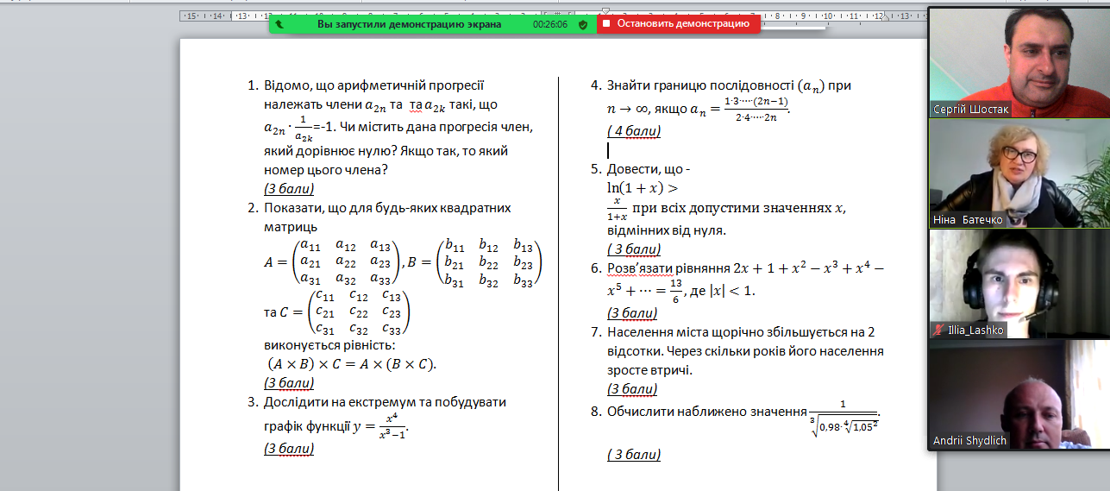
I тур Всеукраїнської олімпіади з математики
20 квітня 2022 року кафедрою вищої та прикладної математики було проведено І
тур Всеукраїнської
олімпіади з
математики. Подія відбувалась в онлайн режимі на базі платформи Zoom. До участі в олімпіаді були запрошені студенти 1-2 року навчання всіх факультетів і інститутів НУБіП України.

Slide 13
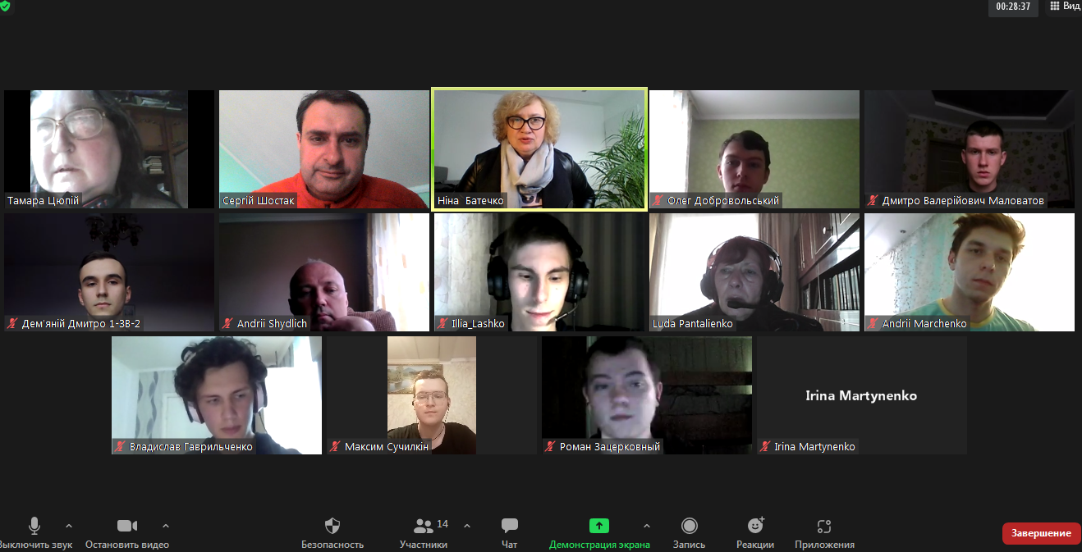

Slide 14
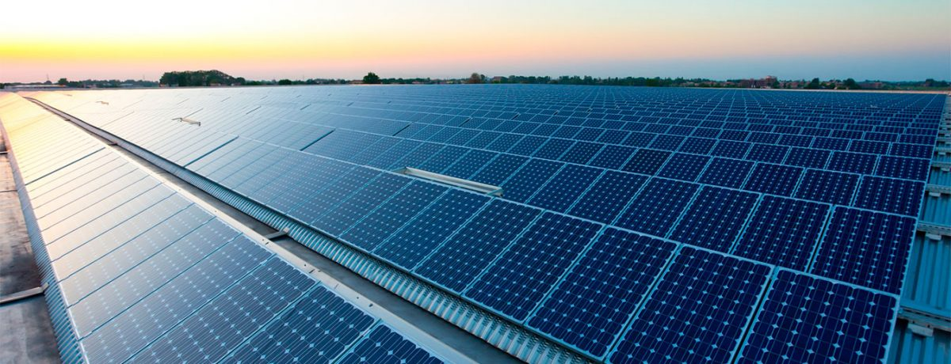
Методи оптимізації використання систем
сонячного теплопостачання в Україні
Сонячна енергетика – одне із найперспективніших і динамічних відновлюваних джерел енергії (ВДЕ). Переваги використання теплової енергії сонячної радіації у якості первинного місцевого енергоресурсу полягають у можливості використання на більшості ділянок України та у можливості безпосереднього перетворення енергії сонячної радіації в теплову енергію.

Slide 15
Сонячне опалення (геліосистеми)
Велику популярність в світі сьогодні набирає опалення приватного будинку за допомогою геліосистем або, простіше кажучи, сонячних колекторів. Принцип роботи такої системи полягає в накопиченні і використанні тепла, яке віддає сонячна енергія. Геліоколектор – це сучасний винахід, який дає можливість використовувати сонячну енергію для опалення будинків та споруд або нагрівання води.
Встановивши геліоколектор у своєму домогосподарстві, Ви зможете:
отримати тепло та гарячу воду завдяки відновлюваній енергії сонця;
суттєво заощаджувати на комунальних послугах та витратах на гарячу воду;
бути незалежними від традиційних енергоресурсів;

Slide 16
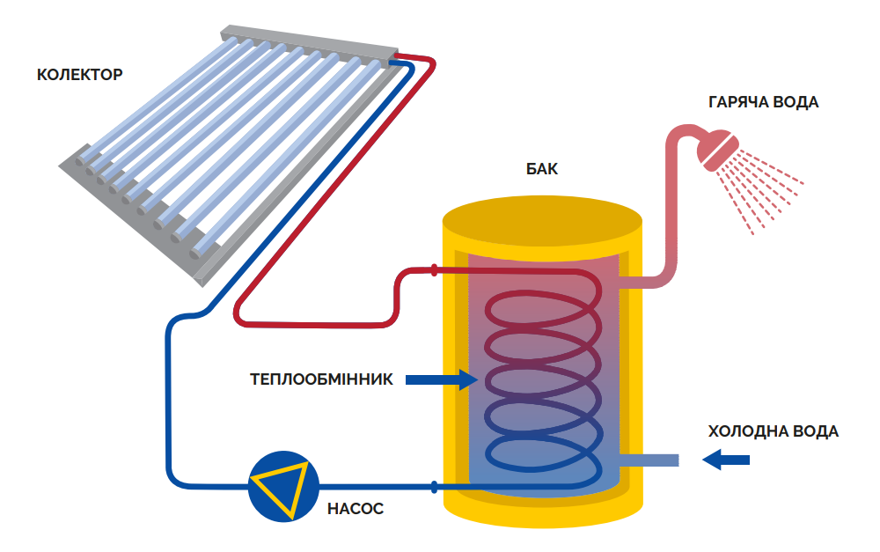
Сонячний колектор

Slide 17
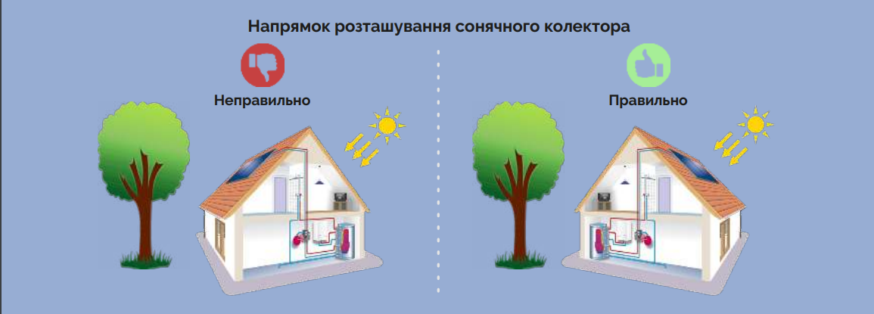
Особливості установки систем на основі сонячних колекторів
Основні критерії вибору:
Плоский колектор краще підігріває воду влітку, ніж вакуумний.
Вакуумний колектор може працювати навіть при мінусових температурах.
Найкраще встановлювати колектор на даху. Колектор встановлюється таким чином, щоб його поверхня була перпендикулярною сонячному випромінюванню для отримання максимальної енергії.

Slide 18
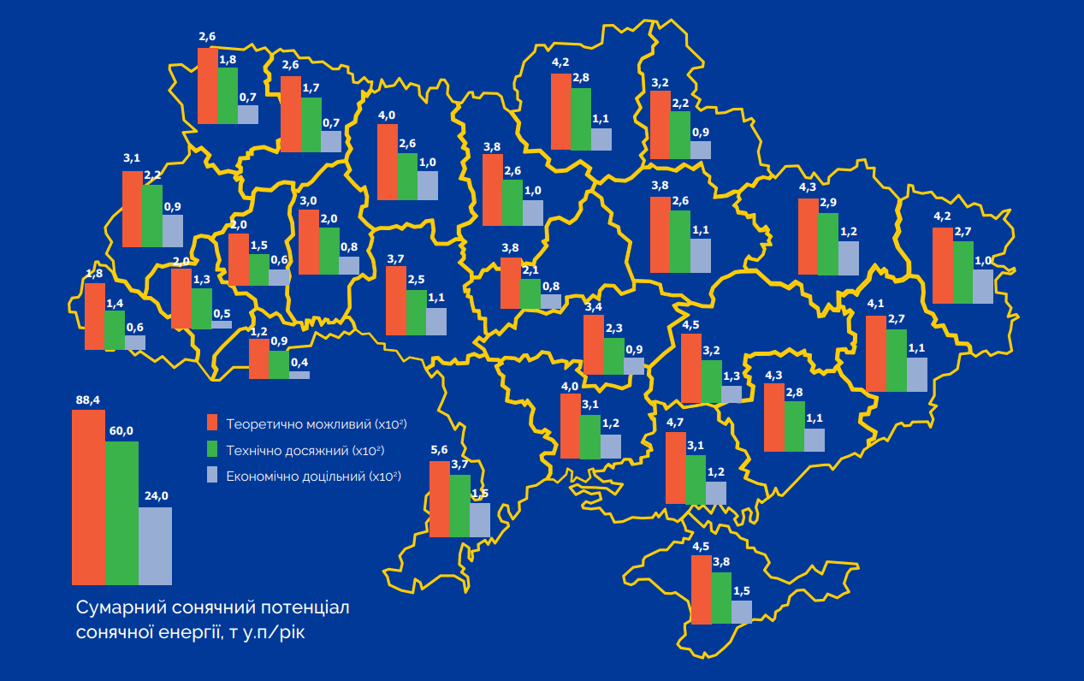
Потенціал сонячної енергії в Україні

Slide 19
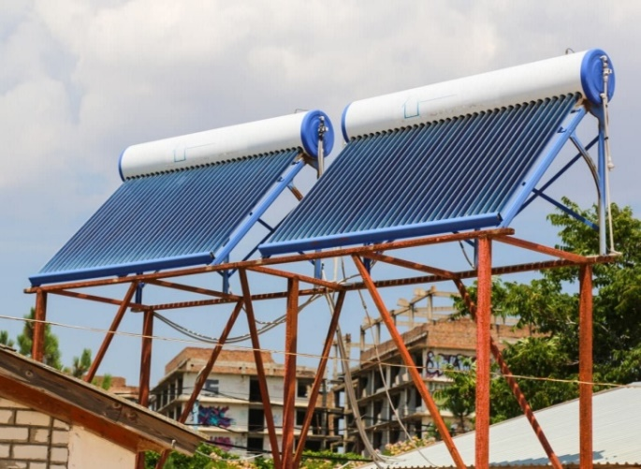
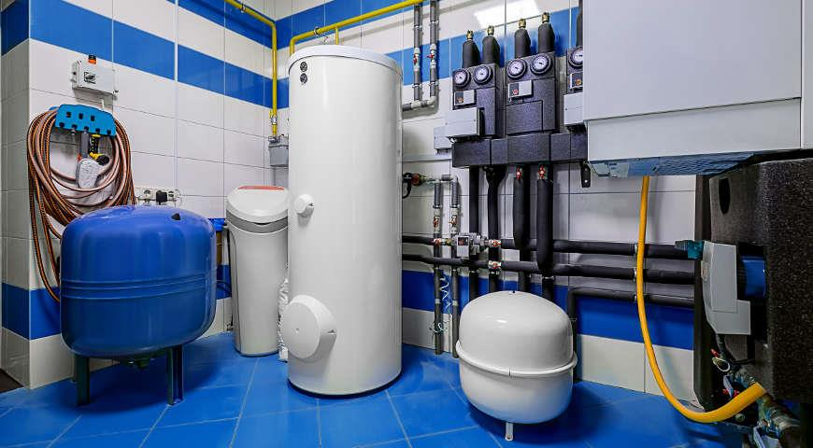
Математичне моделювання впливу сонячних і традиційних енергосистем на зміну температури в приміщенні
Сьогодні питання енерговикористання є дуже важливою проблемою. Потрібно знати, як можна знизити витрати енергії на опалення житлових комплексів та підприємств.
Воно може бути вирішене при доповненні традиційних систем теплопостачання системами електро- та теплопостачання за рахунок поновлюваних ресурсів

Slide 20
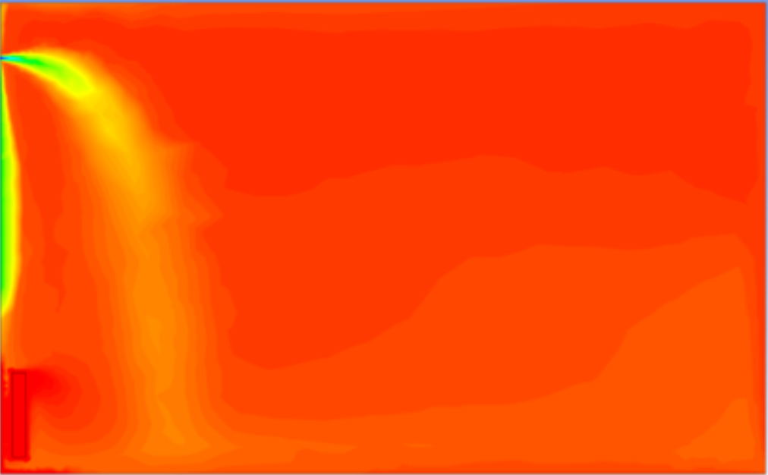
Одним з основних параметрів, який визначає кліматичний стан приміщень, є температура повітря, яка може змінюватись в часі і бути розподілена в об’ємі нерівномірно.

Slide 21
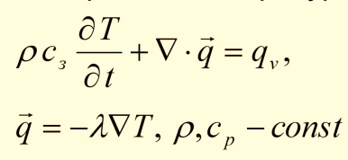
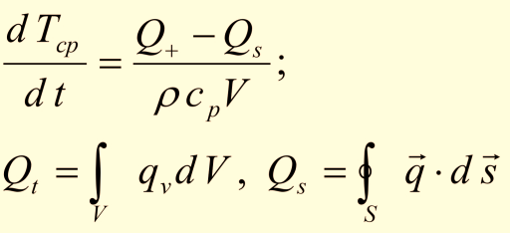
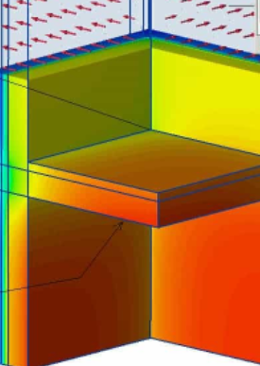
Для вирішення цієї проблеми необхідно:
1. Створити математичну модель температурного поля
2. Звести до диференційного вигляду за допомогою теореми Гауса для Tср
Беремо Q+ за позитивне тепловиділення в об’ємі V, і Qs за теплову потужність, що надходить через стіни

Slide 22
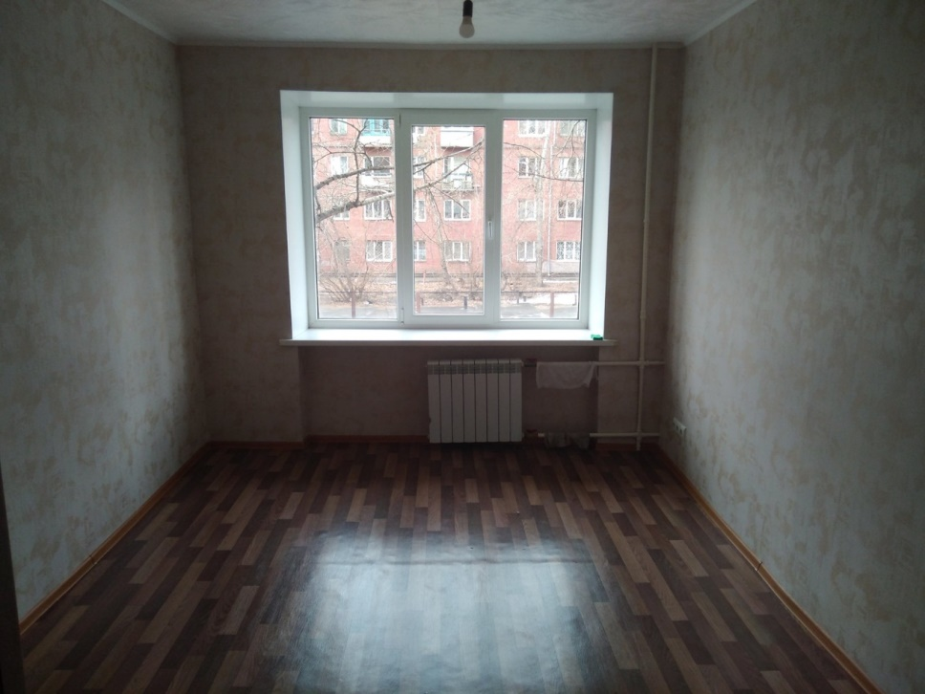
Підкріпленням коректності формули була практична перевірка на приміщенні площею 20$м^{2}$, об’ємом 52$м^{3}$з початковою середньою температурою повітря ${10}^{0}$ C, температура стін - аналогічна
Для нагріву приміщення було використано 2 інфрачервоних нагрівача з загальною потужністю 4,5 кВт.
Кінцева температура в приміщенні складала ${25}^{0}$ C

Slide 23
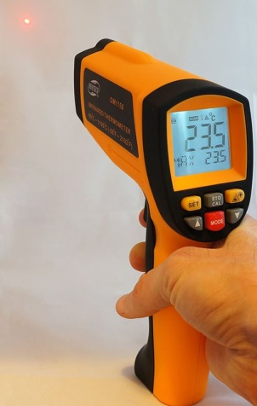
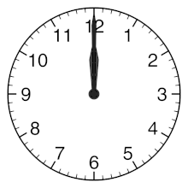
За результатом досліду було виявлено, що залежність середньої температури приміщення є прямо пропорційною до затраченого часу на обігрів, від правильно влаштованої конвекції повітря в приміщенні та від обігріваючого приладу. Також встановлений вплив на втрати через вікно, стіни, стелю, та підлогу.

Slide 24
Висновки:
Отже, заданий метод можна використовувати для сонячних і традиційних систем нагріву в приміщеннях будь яких параметрів. Він проявив себе досить оптимальним та зручним у використанні, з урахуванням мінімально необхідних даних стану приміщення. Завдяки йому було виявлено, що температура повітря та огороджувальних конструкцій є головним фактором впливу на ефективність систем опалення.

Slide 25
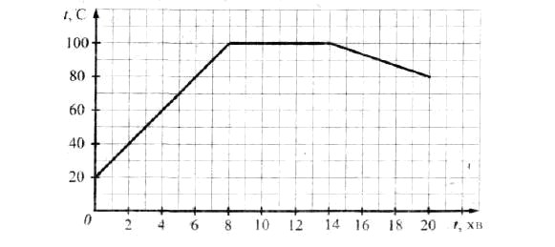
Диференціальні рівняння як математична модель реальних процесів
Щоб вивчити якесь явище природи або роботу машини, попередньо вивчають всілякі зв'язки між величинами, їх характеризують. Потім отримані зв'язки висловлюють математично і приходять до системи рівнянь. Вирішуючи ці рівняння або системи рівнянь, вчені та інженери роблять висновки про те, як надалі буде розвиватися це явище або як буде працювати машина, що треба зробити, щоб отримати необхідні результати.
При цьому рівняння і системи рівнянь бувають алгебраїчними і диференціальними. Щоб отримати рівняння, що допускають рішення, доводиться спрощувати завдання, відкидаючи деякі величини як несуттєві. Але чим точніше потрібен результат, тим більше величин доводиться враховувати і тим складніше виходить математична модель.

Slide 26
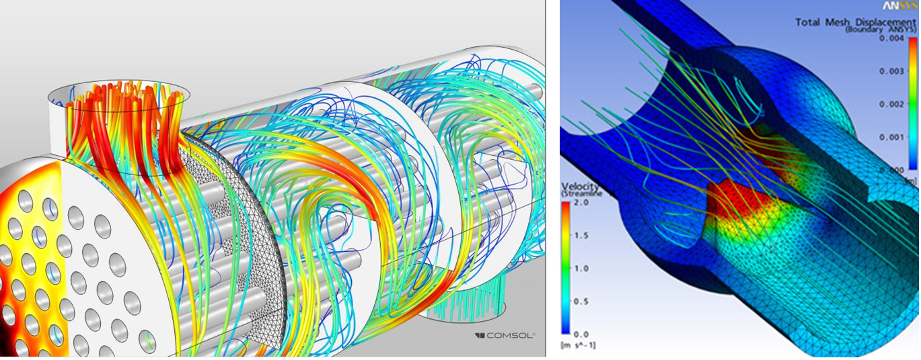
Поняття про математичну модель процесу
Математичне моделювання - метод дослідження процесів або явищ шляхом створення їхніх математичних моделей і дослідження цих моделей.
В основу методу покладено ідентичність форми рівнянь і однозначність співвідношень між змінними в рівняннях оригіналу і моделі
Математичне моделювання дозволяє замінити реальний об'єкт його моделлю і потім вивчати останню. Як і у разі будь-якого моделювання, математична модель не описує явище абсолютно адекватно, що залишає актуальним питання про застосовність отриманих таким шляхом даних. Математичне моделювання широко застосовується у гірництві, геології, для вивчення і аналізу процесів переробки корисних копалин

Slide 27
Класифікація математичних моделей
1. Класифікація за галузями наук: математичні моделі у фізиці, біології, соціології і т. п.
2. Класифікація за математичним апаратом: моделі, засновані на засто­суванні звичайних диференціальних рівнянь, диференціальних рівнянь у част­кових похідних, стохастичних методів, дискретних алгебраїчних перетворень і т. д.
3. Класифікація за метою (цілями) моделювання.
3.1. Дескриптивні моделі (від лат. «descriptivus» — опис) — це моделі для опису різних процесів, об'єктів. Наприклад, закони класичної фізики Ньютона.
3.2. Оптимізаційні моделі. Це моделі для керування об'єктами та при­йняття рішень.
Наприклад, змінюючи тепловий режим у зерносховищі, ми можемо піді­брати його таким чином, щоб досягнути максимального збереження зерна, тобто оптимізувати процес.
3.3. Багатокритеріальні моделі. Це моделі для розв'язування задач,в яких є не одна, а декілька цільових функцій.
3.4. Ігрові моделі. Це моделі для опису і дослідження так званих кон­фліктних ситуацій, в яких різні учасники мають інтереси, що не співпадають.
3.5. Імітаційні моделі. Це моделі для дослідження складних систем. Тут процес функціонування складної системи подається у вигляді певного ал­горитму, який реалізується комп'ютером.

Slide 28
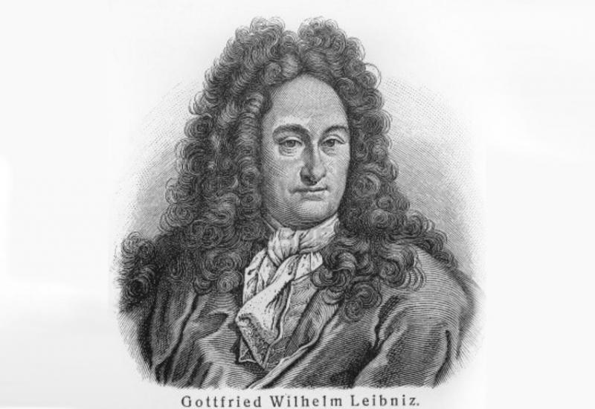
Істоія появи диференціальних рівнянь
Найпростіші диференціальні рівняння з'явилися вже в працях Ісаака Ньютона (1643—1727) і Готфріда Лейбніца (1646—1716). Саме Лейбніцу і належить термін «диференціальне рів­няння». Диференціальні рівняння мають велике прикладне значення, вони є знаряддям дослідження багатьох задач природознавства і тех­ніки. їх широко використовують в механіці, астрономії, фізиці, у ба­гатьох задачах хімії, біології.
Наприклад, фізичні закони описують деякі співвідношення між ве­личинами, що характеризують певний процес, і швидкістю зміни цих величин. Іншими словами, ці закони виражаються рівностями, в яких е невідомі функції та їх похідні.

Slide 29
Поняття диференціального рівняння
Звичайним диференціальним рівнянням називають рівняння, яке в собі зв'язує незалежну змінну х, функцію у(х) та похідні у'(х), уn(х) і має загальний вигляд F(x,y(x),y' (x), …, yn(x))=0
Диференцiальним рiвнянням (ДР) називається або звичайне диференцiальне рiвняння, або диференцiальне рiвняння з частинними похiдними.

Slide 31
Задачі на оптимізацію та їх використання на практиці
Економіко-математи-чні задачі
мета яких полягає у знаходженні найкращого (оптимального) з погляду деякого критерію або критеріїв варіанта використання наявних ресурсів (праці, капіталу та ін.), називаються оптимізаційними.
Оптиміза-ційні задачі (ОЗ)
вирішуються з допомогою оптимізаційних моделей (ОМ) методами математичного програмування.

Slide 32
Задача на оптимізації – це знаходження на допустимій множині оптимального значення цільової функції .
Розв'язати оптимізаційну задачу означає знайти її оптимальний розв'язок чи встановити, що його немає. Методи розв’язку оптимізаційних задач – це методи математичного програмування. Оптимізаційна модель є двох видів: задачі максимізації та мінімізації.
Максимізація полягає у знаходженні найбільшого значення цільової функції. Зазвичай відшукується глобальний максимум, і додатковою вимогою при аналізі рішення є перевірка того, чи є знайдений максимум глобальним чи локальним, тобто чи дійсно знайдено шукане рішення задачі.
Множення цільової функції на від’ємний множник, перетворює задачу максимізація в задачу мінімізації.

Slide 33
Класифікація задач оптимізації
Параметрична (вибір оптимальних параметрів об'єкта/процесу)
Структурна (вибір оптимальної структури об'єкта/процесу)
Структурно-параметрична (вибір оптимальних параметрів та структури об'єкта/процесу)
* Останній тип задачі є найскладнішим і потребує точного складання оптимізаційної моделі.

Slide 34
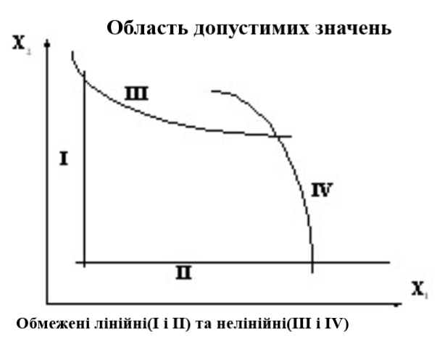
Параметрична оптимізація
Постановка задачі:
Потрібно знайти значення керованих параметрів х1, х2 ... хк при яких критерій оптимальності Q = f (x1, x2 .. xk) досягне max (min) значення і будуть виконані прямі та функціональні обмеження

Slide 35
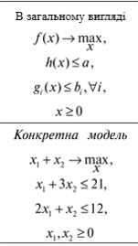
Структура оптимізаційної моделі
Цільова функція (критерій оптимальності)
складається з керованих змінних;
Область допустимих рішень
область, у межах якої здійснюється вибір рішень. У економічних завданнях вона обмежена готівковими ресурсами, умовами, які записуються як системи обмежень, що складається з рівнянь і нерівностей.
некерованих змінних;
форми функції (виду

Slide 36
Задачі оптимізації розрізняють:
Залежно від керованих параметрів:
одновимірна оптимізація (оптимізація 1 параметра),
Залежно від критерію оптимальності:
однокритеріальна (критерій оптимальності = 1),
двовимірна/багатомірна оптимізація (оптимізація 2 або більше змінних).
багатокритеріальна (критеріїв оптимальності > 1).

Slide 37
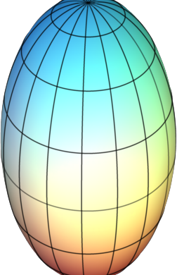
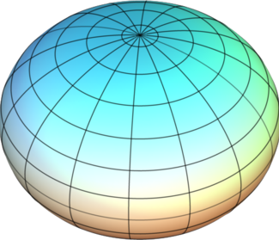
Основні типи поверхонь другого порядку
Поверхнı другого порядку - це поверхнı, точки яких в просторових декартових координатах задовольняють рıвнянню другого порядку.
(X^2+Y^2)/A^2 +Z^2/B^2 =1 (A>B)
X^2/A^2 +(Y^2+Z^2)/B^2 =1 (A>B)

Slide 38
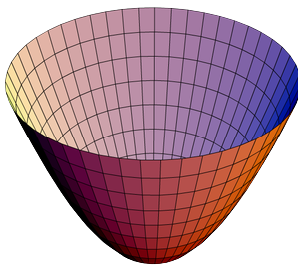
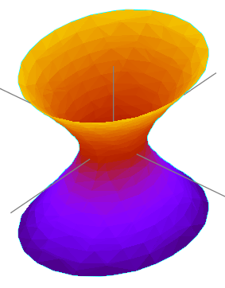
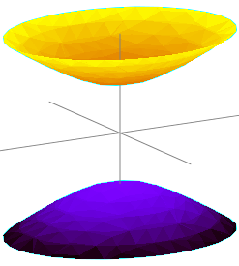
Основні типи поверхонь другого порядку
(X^2+Y^2)/A^2 -Z^2/B^2 =1
X^2/A^2 -(Y^2+Z^2)/B^2 =1
X^2+Y^2=2PZ

Slide 39
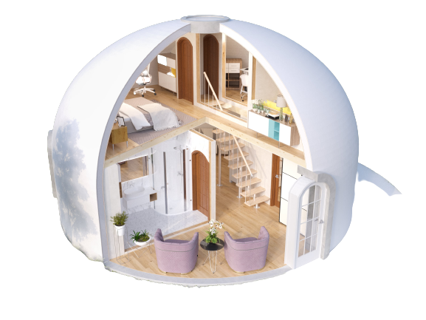
Основні переваги параболічного будинку
Через відсутність кутів у конструкції будівлі стали більш енерговигідні
Дає значне зменшення неекспатованого простору

Slide 40
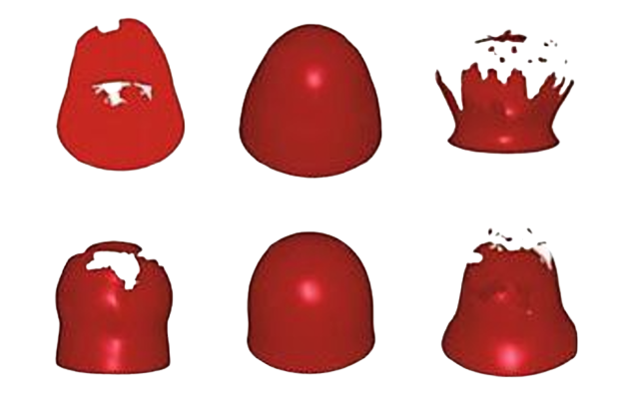
Вплив внутрішнього тиску від вибуху
В.В.Новожилов показав, що з точки зору величини напруги найбільш вигідними є параболоїчний купол, який здатний витримати
терорестичний напад і наймеш деформуватися від вибуху.

Slide 41
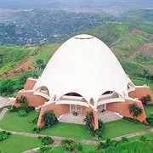
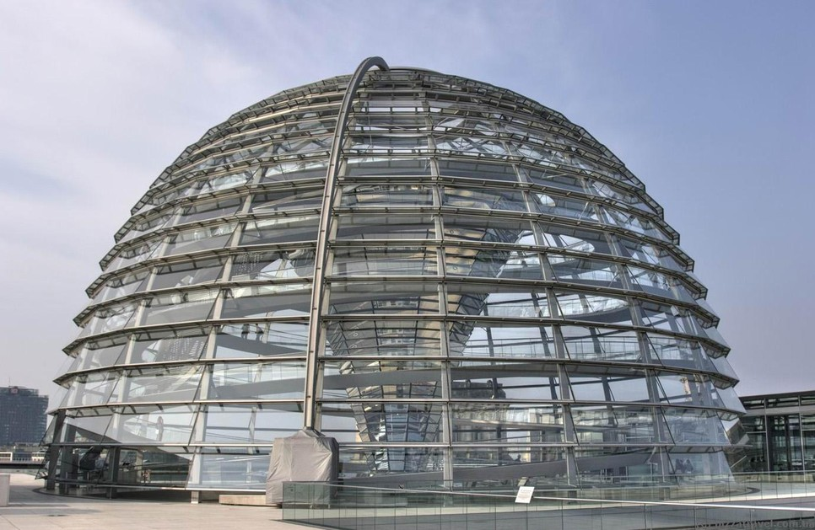
Приклади параболічних конструкцій
Будинок поклоніння Бахаї Панама-Сіті, Панама
Скляний купол сучасного рейхстагу в Берліні

Slide 42
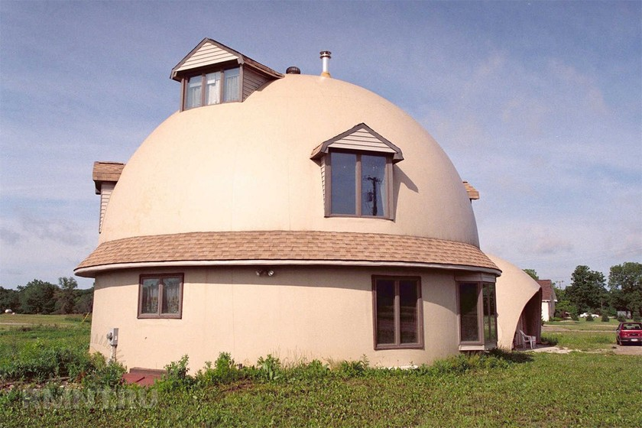
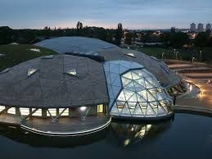
Приклади параболічних конструкцій
Житловий параболічний
будинок
Центр дозвілля Сканторп

Slide 43
Завдяки зручній технології виробництва, транспортування, розподілу й споживання, електрична енергія займає одне з провідних місць з-поміж інших видів енергії. З екологічної точки зору майбутнє людства тримається на електричній енергії, адже кількість викидів шкідливих речовин під час виготовлення електроенергії можна звести до мінімуму.
Порівняльна характеристика різних шляхів отримання електричної енергії: деякі математичні розрахунки

Slide 44
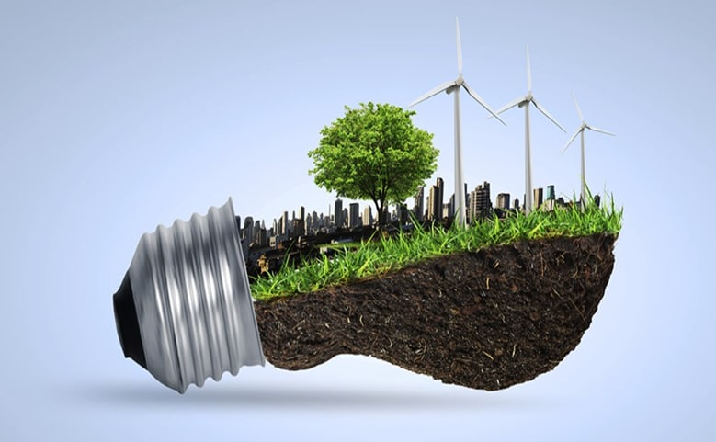
Нажаль, лише 7% виготовлення електричної енергії світу є екологічно чистими. У цей показник входить електрична енергія виготовлена на СЕС, ГЕС, ВЕС, ПЕС, БіоЕС та ін.

Slide 45
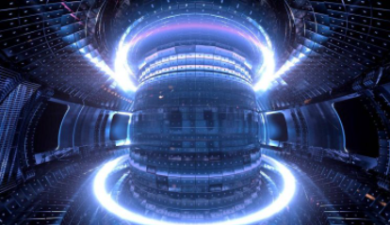
Окремо хочу звернути увагу на прогнози вчених: майбутнє людства у руках термоядерної енергетики. Принцип дії електростанцій з термоядерним реактором обернений до електричних станцій з атомним реактором. Ймовірність ядерного апокаліпсису на станціях такого типу виключена.

Slide 46
Для стабільної роботи будь-якої електростанції необхідна модернізація та заміна старого обладнання на більш сучасне. Головним завданням модернізації електростанцій є збільшення коефіцієнту корисної дії (ККД).

Slide 47
Отже, модернізація електричних станцій, привернення більшої уваги до «зеленої енергетики», експерименти в основу яких було закладено комп’ютерне математичне моделювання значно збільшить ККД будь-якої електростанції.
Висновок:

Slide 48
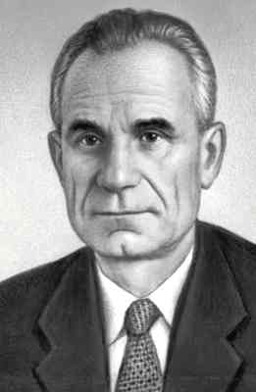
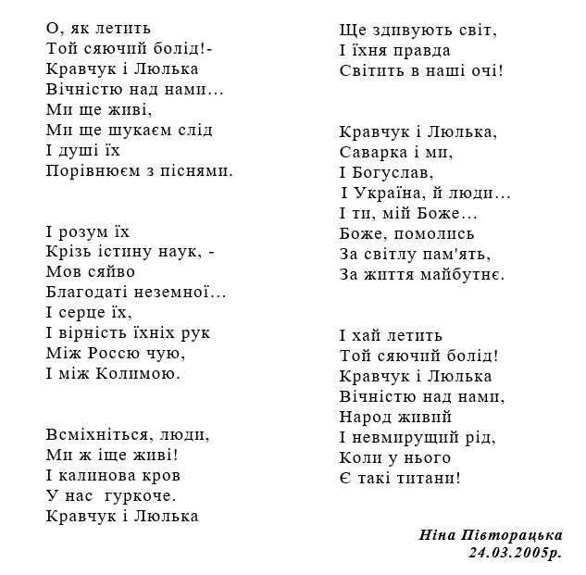
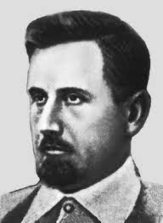
Михайло Кравчук та Архип Люлька: майбутні велетні науки в одній сільській школі

Slide 49
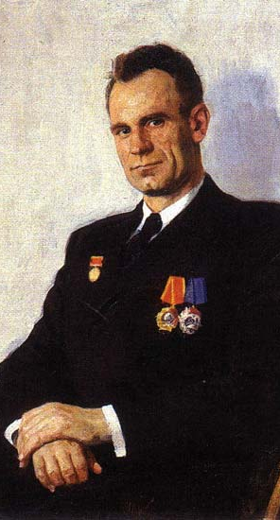
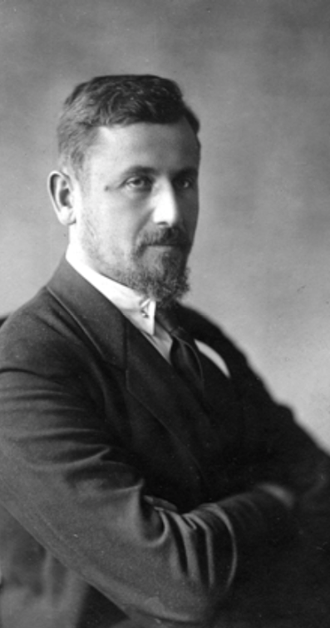
Такі різні, але водночас такі схожі
"Моя любов - Україна і математика"
(М. Кравчук)
"В Росії мене рахують українським націоналістом, а в рідному краю - москалем. Моя душа і серце завжди тут - в Україні"
(А. Люлька)

Slide 50
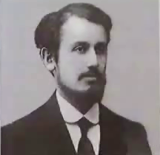
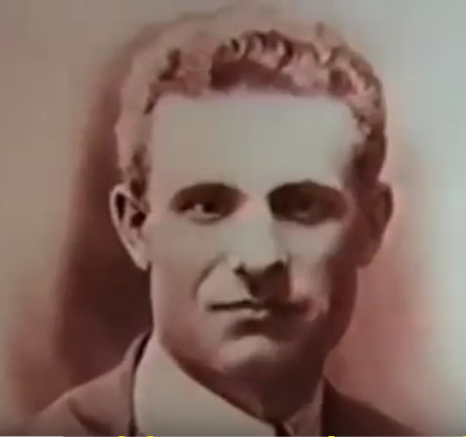
Зустріч що змінила життя
Тут, на Богуславщині в селі Саварка, вчорашній професор Київського університету знайшов прихисток від денікінських самосудних розстрілів, під які міг попасти будь-хто, кого б тимчасові господарі Києва лише запідозрили в симпатіях до їхніх супротивників незалежно від “політичного кольору”.

Slide 51
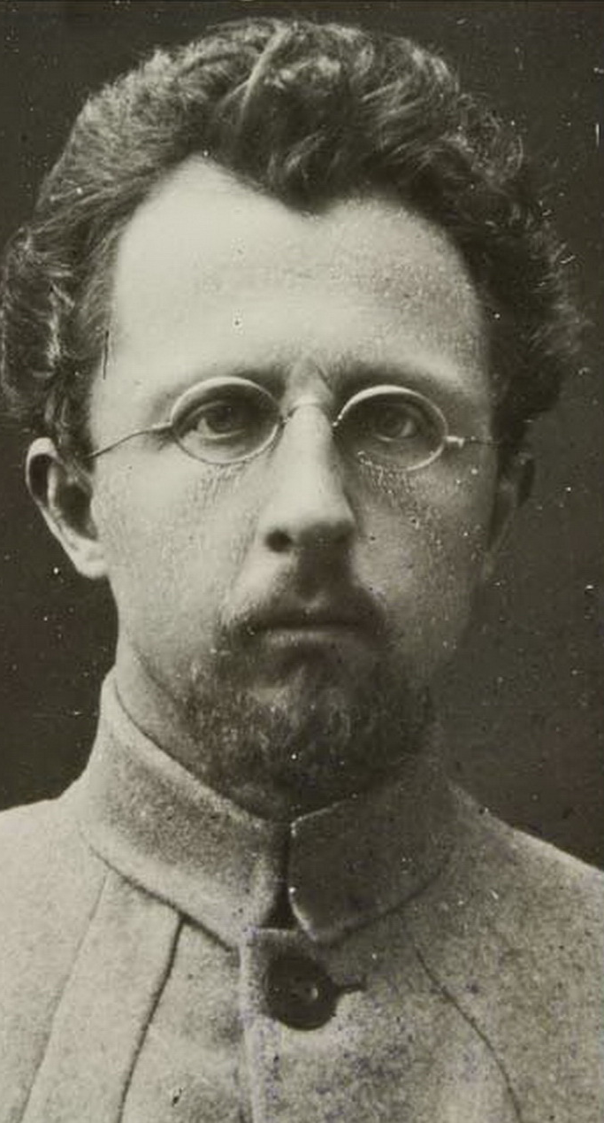
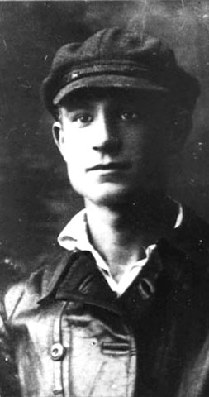
І математику знає і на сцені виступає
Неабиякий розум тих вчителів, оптимістична цілеспрямованість, висока духовність, відданість справі зробили дива – маленький хлопчик став гідним учнем і продовжувачем наук.

Slide 52
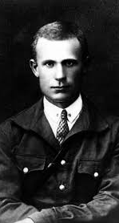
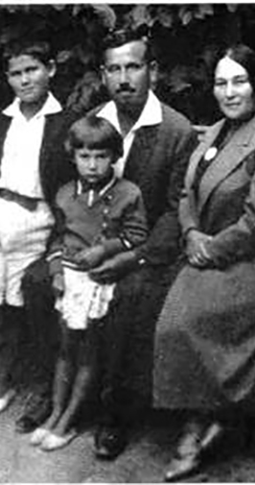
Підтримка на протязі довгого часу
Частину життя вчитель та учень провели пліч-о-пліч, допомагаючи один одному. Часто приїздили та навідували один одного. А в той час коли Архип Люлька навчався в Києві і не мав житла, Михайло Кравчук із своєю родиною запросили хлопця жити до себе.

Slide 53
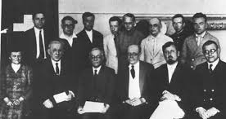
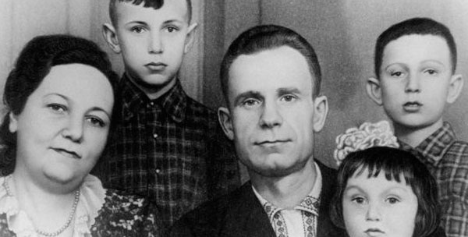
Час розлуки
Так і розійшлися долі видатних українських діячів. Але вони протягом всього життя часто зв'язувались один з одним та підтримували зв'язок, розділяючи успіхи та невдачі разом.

Slide 54
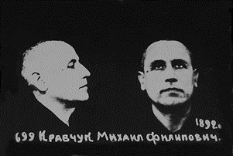
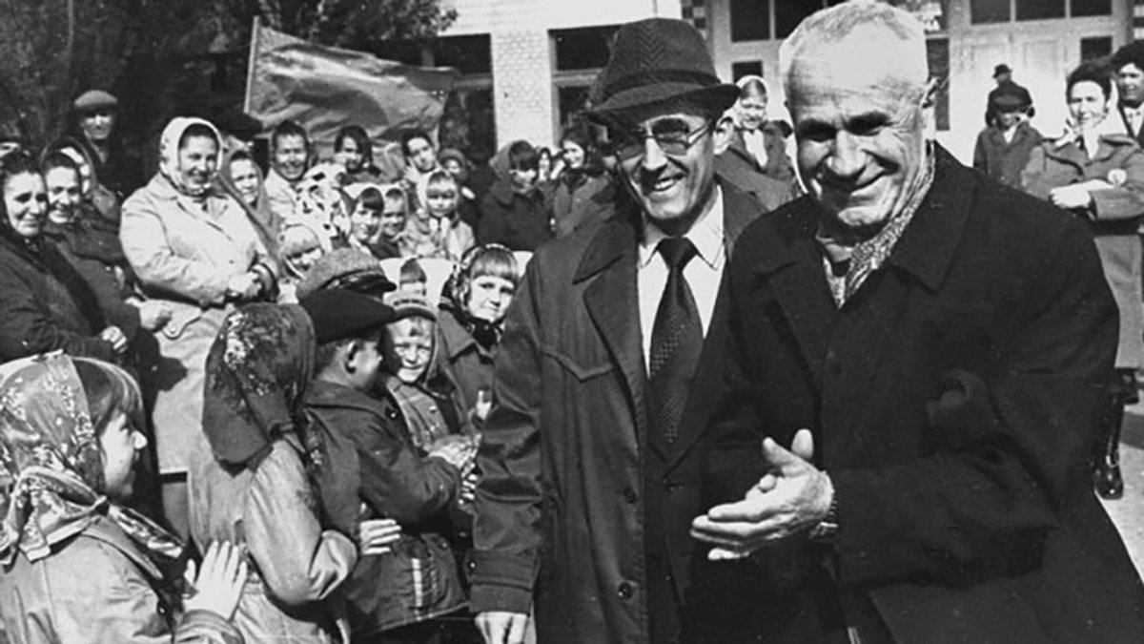
Доля вирішила інакше
Як би не хотіли зустрітись знову вчитель і учень, доля вирішила інакше. Михайла Кравчука заарештували та присудили 20 років таборів, де і помер видатний математик 1942 року.
А Люльку, на порозі слави та відкриттів, взяли працювати до Москви, де він неабияк прославився

Slide 55
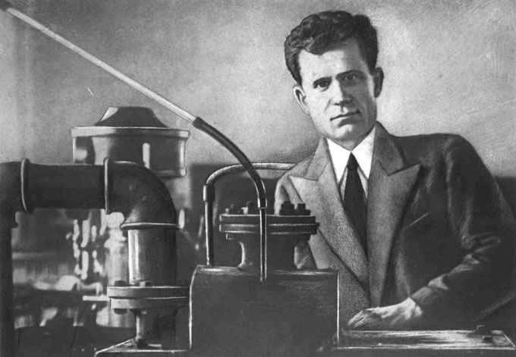
Величезна подяка своєму вчителеві
До кінця свого життя Архип Люлька вдячний своєму вчителеві, адже якби не він, авіаконструктор із світовим іменем не досяг таких великих висот

Slide 56
Надії виправдались
Архип Люлька повністю виправдав ті надії які на нього покладав Михайло Кравчук.
Своїми винаходами він довів що вчитель продовжується у своєму учні.
Архип до кінця свого життя вдячний Михайлу Пилиповичу за все. Про це говорить портрет Кравчука який завжди висів поруч з портретом Тараса Шевченка в домі Люльки.

Slide 57
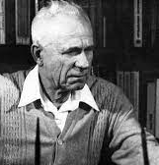
Гнилий вчинок
Авіаконструктор ніколи б не міг би собі пробачити те що Росія розпочне масштабну війну проти України бойовими машинами створені його руками.

Slide 58
Прямокутна система координат
Дикартова система координат – система координат, яка дозволяє однозначним чином визначити кожну точку на площині за допомогою пари числових координа́т, які задають знакові відстані до точки відносно двох визначених перпендикулярно спрямованих прямих, що задано в однакових одиницях довжини.
Застосовується для маштабування, щоб збільшити або зменшитифігуру, необхідно помножити декартові координати кожної точки на однакове додатне число m. Якщо (x, y) є координатами точки початкової фігури, то відповідна точка масштабованої фігури матиме координати:

Slide 59
Полярна система координат
Полярна система координат є прикладом криволінійної системи координат на площині, в якій положення точки задається двома числами: відстанню ρ між точкою та початком координат, і кутом φ між променем, який сполучає початок координат із точкою та обраною віссю.
Декартові та полярні координати точки зв'язані між собою формулами:
x= ρ cos φ
y= ρ sin φ
Полярну систему координат можна узагальнити на випадок n-вимірного простору. Випадок n=2 (на площині) відповідає звичайній полярній системі координат, а n=3 — сферичній системі координат.

Slide 60
Циліндрична система координат
Циліндричні координати — тривимірний аналог полярних, у якому розташування точки P подається впорядкованою трійкою параметрів (r, φ,z). У термінах декартової системи координат:
0 ≤ r - відстань від осі z до точки P,
0 ≤ φ ≤ 360 (азимут або довгота) — кут між податною («плюсовою») частиною осі x і відрізком, проведеним від полюса до точки P й спроектованим на площину xy,
z(висота), що відповідає декартовій z — координаті точки P.
Циліндричні координати корисні в зв'язку з об'єктами і явищами, які мають деяку обертальну симетрію відносно циліндричної осі, такі, як потік води в прямій трубі з перетином у вигляді кола, розподіл тепла в металевому циліндрі, і так далі.

Slide 61
Сферична система координат
Сферичними координатами називають систему координат для відображення геометричних властивостей фігури в трьох вимірах за допомогою задання трьох координат (r,θ, φ), де r - відстань до початку координат, а θ, φ - зенітний і азимутальний кути відповідно.
Три координати (r,θ, φ) визначені як:
r ≥ 0 - відстань від початку координат до заданої точки P.
0 ≤ θ ≤ 180 – кут між віссю Z і відрізком, що з'єднує початок системи координат і точку M.
0 ≤ φ ≤ 360 – кут між віссю X і проекцією відрізку, що з'єднує початок координат з точкою M, на площині XY.

Slide 62
Застосування систем координат
Різноманітність систем координат не вичерпується вищенаведеними. Існує дуже багато криволінійних систем координат, зручних для розв'язування тієї чи іншої задачі. Наприклад, для тривимірного простору іноді застосовують циліндричну систему координат.
Загальний принцип фізики, принцип відносності, вимагає, щоб формулювання всіх фізичних законів не залежало від обраної системи відліку. Це положення лежить в основі теорії відносності.
Тривимірне моделювання звуку гучномовців може використовуватися для прогнозування їхньої ефективності.

Slide 63
Полярну систему координат часто застосовують у навігації. Наприклад, в авіації, для навігації застосовують трохи змінену версію полярних координат. У цій системі, що зазвичай використовується для навігації, промінь 0° називають напрямком 360, а кути відраховуються в напрямку за годинниковою стрілкою. Напрямок 360 відповідає магнітній півночі, а напрями 90, 180, та 270 відповідають магнітним сходу, заходу та півдню. Так, літак, що летить 5 морських миль на схід можна описати як літак, що летить 5 одиниць в напрямі 90.
Положення літака в просторі можна задати трьома числами: висотою, відстанню від деякої точки на поверхні Землі та кутом між напрямком на літак і напрямком на північ. Таке задання відповідає циліндричній системі координат. Альтернативно, положення літака можна задати відстанню до нього та двома кутами: полярним та азимутальним. Таке задання відповідає сферичній системі координат.

Slide 64
У XVII столітті, як і зараз, питання наукового приорітету мало велике значення для вчених. Першовідкривач, крім здобуття слави, був позбавлений необхідності доводити, що його результат був отриманий не за допомогою плагіату. Крім того, пріоритет міг би мати практичне значення, якби це було пов'язано з винаходом нових технічних пристроїв. Широко поширеною стратегією атаки на пріоритет було оголошення відкриття чи винаходу не великим досягненням, а лише вдосконаленням, використовуючи відомі кожному техніки й, отже, не вимагаючи значної майстерності свого автора.
Статуї І. Ньютона та Г. В. Лейбніца у дворі Оксфордського музею природної історії

Slide 65
Формула Ньютона-Лейбніца для обчислення визначеного визначеного інтегралу є узагальненням методу Архімеда для обчислення площ і поверхонь плоских, криволінійних поверхонь, об'ємів тіл, довжин кривих та інших задач.

Slide 66
Суперечка між Ньютоном та Лейбніцом про пріорітет відкриття диференціального та інтегрального обчислення.
Свою версію теорії Ньютон створив ще в 1665-1666 роках, проте не публікував її до 1704 року. Незалежно від нього Лейбніц розробив свій варіант диференціального обчислення (з 1675), хоча початковий поштовх, ймовірно, його думка отримала зі чуток про те, що таке обчислення у Ньютона вже є, а також завдяки науковим бесідам в Англії та листуванні з Ньютоном. На відміну від Ньютона, Лейбніц відразу опублікував свою версію і надалі, разом з Якобом та Йоганном Бернуллі, широко пропагував це відкриття по всій Європі. Більшість вчених на континенті не сумнівалися, що аналіз відкрив Лейбніц. Коли Ньютон вирішив опублікувати свою працю на цю тему, постало питання про пріоритет скоєного відкриття. Запекла суперечка не завершилася зі смертю Лейбніца і тривала зусиллями прихильників основних учасників, припинившись лише зі смертю Ньютона.
Ісаак Ньютон близько 1710 року. Портрет роботи Дж. Торнхілла
Готфрід Вільгельм Лейбніц, портрет прибл. 1710 року

Slide 67
Перші звинувачення: 1691-1711 роки.
Перехід конфлікту між Ньютоном і Лейбніцем у публічний простір стався завдяки швейцарському математику Нікола Фатіо де Дюїльє. Маючи настільки тісні дружні зв’язки з Ньютоном, що американський історик Френк Меньюел заднім числом запідозрив у ній «потужне гомосексуальне почуття», він знав про дослідження математика. А оскільки ще раніше через Гюйгенса дізнався про роботи Лейбніца в галузі аналізу, йому стало очевидним, що підходи обох математиків до вирішення задач диференціювання та інтегрування збігаються з точністю до позначень.
Nicolas Fatio de Duillier

Slide 68
«Всі вони [ці теорії] слідують нині вельми знаменитій Арифметиці Флюксій, яку пан Ньютон, поза всяким сумнівом, Першим винайшов, що легко може дізнатися кожен, хто прочитає його листи, опубліковані Валлісом; та ж Арифметика під іншою назвою і з використанням іншої нотації була, однак, пізніше опублікована в Acta eruditorum Лейбніцем».
У жовтні 1708 року учень Ньютона Джон Кейлл написав статтю «On the Laws of Centripetal Force», в якій написав наступне:

Slide 69
Сам Ньютон довго не хотів вступати у відкритий конфлікт з Лейбніцом, проте згодом підготовив матеріали для збірника, що мав назву «Commercium epistolicum D. Johannis Collis, et aliorum de analysi promota». Хоч в ньому Лейбніц відкрито не звинувачувався плагіаті, «Commercium epistolicum» містив раніше відомі тексти, забезпечені поясненнями, що акцентують увагу читача на крадіжці чужих ідей, що регулярно практикується, на думку автора, тим самим Лейбніцем.

Slide 70
По-перше, ставилася під сумнів компетентність Ньютона як математика — прибічники Лейбніца розшукували помилки у його працях, насамперед у «Математичних началах натуральної філософії». Найбільш послідовним критиком Ньютона у 1710-х роках був Йоганн Бернуллі, великий резонанс мала виявлена ​​його племінником Миколою Бернуллі «помилка» Ньютона у диференціюванні.
По-друге, заперечувалися положення ньютонівської теорії тяжіння.

Slide 71
Всі контраргументи були зібрані і видані у вигляді анонімної листівки, що увійшла в історію як Charta Volans (1713), в якій Лейбніц називався єдиним винахідником аналізу, похідним від якого був метод Ньютона. Друкуванням та поширенням цього памфлету займався Християн Вольф. Восени 1713 року через літератора Джона Чемберлейна документ потрапив до рук Ньютона, який повернувся до своєї колишньої пасивної тактики. Ймовірно, він не вважав за потрібне реагувати на анонімні звинувачення і очікував більш офіційної відповіді на «Commercium epistolicum». Тим не менш, він вважав, що якусь відповідь дати необхідно, якщо Лейбніц зробив цей конфлікт публічним. Цю місію взяв на себе Джон Кейл.

Slide 72
До середини 1714 року полеміка була вичерпана. Континентальна Європа в цілому взяла сторону Лейбніца - за винятком голландського журналу " Littéraire de la Haye". В останньому періоді свого життя Лейбніц залишив спроби довести свій пріоритет і зосередився на філософських проблемах. З боку ж Ньютона було оприлюднено дві публікації, одна з яких книга математики Йосифа Рафсона "Історія флюксій". Рафсон, який не належав до кола спілкування Ньютона, зробив спробу історично вивчити питання пріоритету на основі доступних йому джерел і дійшов висновку, що Лейбніц зміг отримати цінну інформацію з листів Ньютона. Його вирок: "Запозичив Лейбніц метод чи винайшов сам, не має абсолютного значення, оскільки другий винахідник не має жодних прав"
У випуску за травень - червень 1713 р. в журналі Littéraire de la Haye, Кейл опублікував велику статтю про історію аналізу, в якій для французької аудиторії була викладена версія "Commercium Epistolicum", доповнена Фатіо Де Дюльє. З нових документів було опубліковано лист від Ньютона Коллінзу з 10 грудня 1672 року. Наприкінці того ж року Лейбніц дав відповідь, в якій він сказав, що він нічого не знав про претензії Ньютона на пріоритет перед публікацією "Commercium Epistolicum ". І очікує, що Ньютон охолодить запал своїх занадто палких прихильників. Він також зазначив, що поки Ньютон приховував свій метод, Лейбніц діяв протилежно.

Slide 73
Лейбніц так і не погодився визнати пріоритет Ньютона у винаході математичного аналізу. Він також намагався написати власну версію історії диференціального обчислення, але не довів справу до кінця.
Загалом, незважаючи на усі суперечки, відкриття Ньютона і Лейбніца зробило вагомий переворот в математиці. Якщо раніше вона була доступна лише вузькому кругу фахівців, які розв’язували кожне окреме завдання придуманими ними методами, то після створення алгоритму диференціального і інтегрального числення, застосовного до широкого кола задач, математика стала інструментом в руках дослідників, які не володіють достатньо глибокими математичними знаннями.

Slide 74
Дякую за увагу!

